Slide 2
Introdução ao Elasticsearch
jose.da.silva.neto@accenture.com

Slide 3
O Problema
Eu preciso encontrar dados importantes e relevantes em meio de um grande volume de dados com um tempo de resposta aceitável.

Slide 4

O que é o Elasticsearch?

Slide 5
Por que usar Elasticsearch?
Muito rápido
Distribuído/Alta Disponibilidade
Resiliente
Fornece API Rest

Slide 6
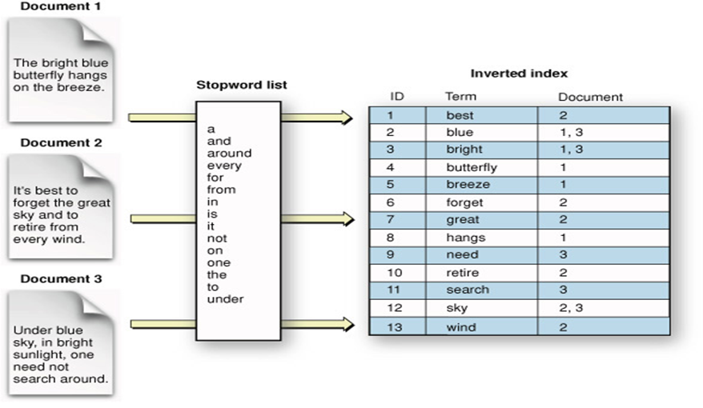
Index Invertido

Slide 7
Arquitetura _cluster
cluster
Node A
Node B

Slide 8
Arquitetura _node
Node A
Node B
Index A
Index B
shard a1
shard b1
replication b1
replication a1

Slide 9
Quem usa?
Google
Netflix
Facebook
entre outros grandes players..

Slide 10
Vamos a prática
Eu como usuário gostaria de buscar fundos de investimento relacionado ao distribuídor “Concrete Solutions”.
Onde eu gostaria de ordenar por remuneração e filtrar por nome, tipo e risco.
fonte: https://www.elastic.co/guide/en/elasticsearch/reference/current/docker.html

Slide 11





Centro
Av. Presidente Wilson,
231 - 29º andar
(21) 2240-2030
Cidade Monções
Av. Nações Unidas,
11.541 - 3º andar
(11) 4119-0449
Savassi
Av. Getúlio Vargas, 671
Sala 800 - 8º andar
(31) 3360-8900
www.concrete.com.br

